Slide 1



Tecnología
Dr. Octavio Islas
joseoctavio.islas@gmail.com
@octavioislas
http://octavioislas.com

Slide 2

En el tránsito de la Economía del Conocimiento a la IV Revolución Industrial
II

Slide 3
Teoría general de sistemas
Ludwig von Bertalanffy, un notable científico austriaco, introdujo un nuevo paradigma científico: la teoría general de sistemas.
Los sistemas, afirma Bertalanffy, son complejidad organizada.
Dr. Octavio Islas joseoctavio.islas@gmail.com
Notes:
Es necesario estudiar no solo partes y procesos aislados, sino también resolver los problemas decisivos hallados en la organización y el orden que los unifican, resultantes de la interacción dinámica de partes y que hacen el diferente comportamiento de éstas cuando se estudian aisladas o dentro del todo.

Slide 4
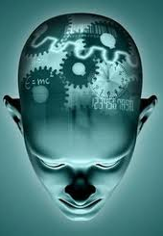
La noción de pensamiento complejo fue acuñada por el filósofo francés Edgar Morin y refiere a la capacidad de interconectar distintas dimensiones de lo real.
Dr. Octavio Islas joseoctavio.islas@gmail.com

Slide 5

Modelos matemáticos
En muchos fenómenos biológicos “pero también de las ciencias sociales y del comportamiento, resultan aplicables expresiones y modelos matemáticos” (Bertalanffy).
Los pertinentes señalamientos del principal referente en teoría general de sistemas anticiparon la incuestionable relevancia social que en años recientes han alcanzado los algoritmos.
Dr. Octavio Islas joseoctavio.islas@gmail.com

Slide 6
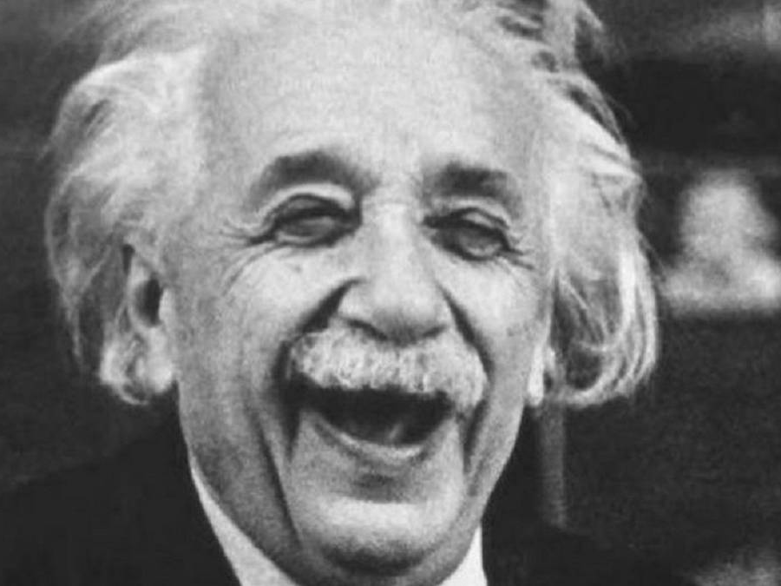
Teoría del campo unificado
LA GRAN ASIGNATURA PENDIENTE.
Dr. Octavio Islas joseoctavio.islas@gmail.com
Notes:
La gran asignatura pendiente, de mayor complejidad aún, radica en concluir los trabajos de Einstein en la elaboración de la teoría del campo unificado, la cual responde a la necesidad de explicar todas las leyes de la naturaleza. En la comprensión del hiperespacio radica la posibilidad de desvelar los secretos más profundos de la naturaleza y el universo.

Slide 7

Los algoritmos son capaces de modificar nuestros hábitos de consumo cultural y, por ende, nuestros comportamientos.
Google, Facebook, Amazon son ejemplo de una profunda ingeniería social sustentada en algoritmos.
Dr. Octavio Islas joseoctavio.islas@gmail.com
Notes:
Los algoritmos pueden realizar importantes contribuciones a las tareas de control, vigilancia y asumir un rol protagónico en la disolución digital de nuestra privacidad.

Slide 8
Algorimos capaces
Sin embargo, también admiten aplicaciones muy positivas, ajenas al reflexivo del “algoritarismo”, término acuñado por algunos académicos de izquierda-.
Dr. Octavio Islas joseoctavio.islas@gmail.com
Notes:
Algoritmos dotados de capacidad de razonamiento y toma de decisiones en cualquier ámbito, al menos con la misma funcionalidad que un ser humano medio. De manera estándar, dícese de cualquier algoritmo que no ha sido limitado expresamente en sus capacidades; por extensión, dícese de todos aquellos algoritmos capaces de pensar y actuar mediante razonamientos e integraciones inaccesibles a la inteligencia humana, mostrando niveles de conciencia que los humanos suponen superiores. (Serrano, 2018, p. p.19).

Slide 9
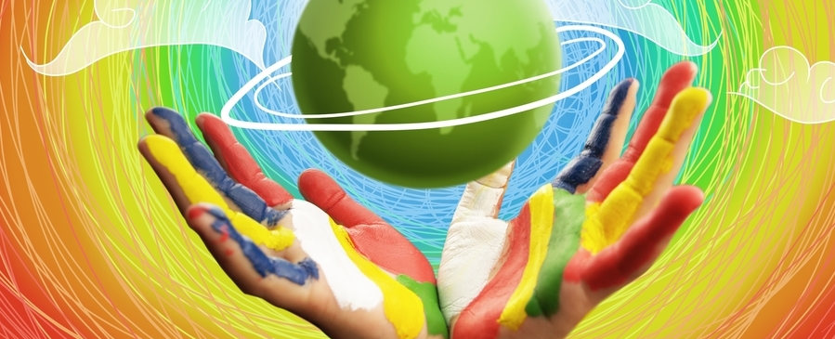
Yogeshwar
Transitamos de la modernidad líquida (Bauman) a la modernidad turbo.
Dr. Octavio Islas joseoctavio.islas@gmail.com
Notes:
En la modernidad turbo: “La potencia de la revolución digital penetra en casi todos los ámbitos. Al igual que un virus, esta potencia contagia la medicina, el sector financiero, los medios de comunicación, la ingeniería mecánica o el sector servicios. Se dan procesos de reforzamiento mutuo que a su vez aceleran más todavía el tempo de las transformaciones. La influencia de la digitalización en los avances en investigación genética, el progreso en la ciencia de materiales o en la miniaturización electrónica del sector médico son ejemplos de esos efectos sinérgicos de aceleración. Las innovaciones modifican las maneras de trabajar y estas a su vez exigen nuevas innovaciones. Lo uno condiciona lo otro, y así experimentamos nuevos efectos de resonancia del progreso. (Yogeshwar, 2018, p.26).

Slide 10
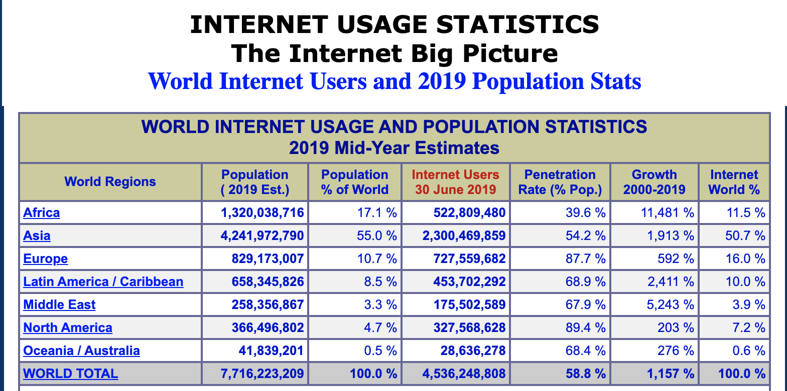
Dr. Octavio Islas joseoctavio.islas@gmail.com
Notes:
De acuerdo con lo asentado en la reciente actualización de la información que ofrece la Internet World Stats (marzo, 2019), la población mundial fue estimada en 7,716,223,209 personas, de las cuales fueron estimados 4,346,561,853 usuarios de Internet. La penetración mundial de Internet fue estimada por la IWS en 56.3%. Sin embargo, debemos tener presente que, a finales de diciembre de 2018, la Unión Internacional de Telecomunicaciones dio a conocer cifras menos optimistas sobre la penetración mundial de Internet. En un boletín de prensa emitido en enero de 2018, la UIT estimó que, hasta finales de 2019, finalmente el 50 por ciento de la población mundial tendrá acceso a Internet. Inclusive si nos atenemos a los datos que ofrece la IWS, la brecha digital sigue siendo considerable (43.7%). Es posible advertir una sensible desaceleración en la penetración mundial de Internet en los años recientes. En el cuadro 1 podremos identificar la población total y el número de usuarios de Internet por regiones, según la IWS.

Slide 11
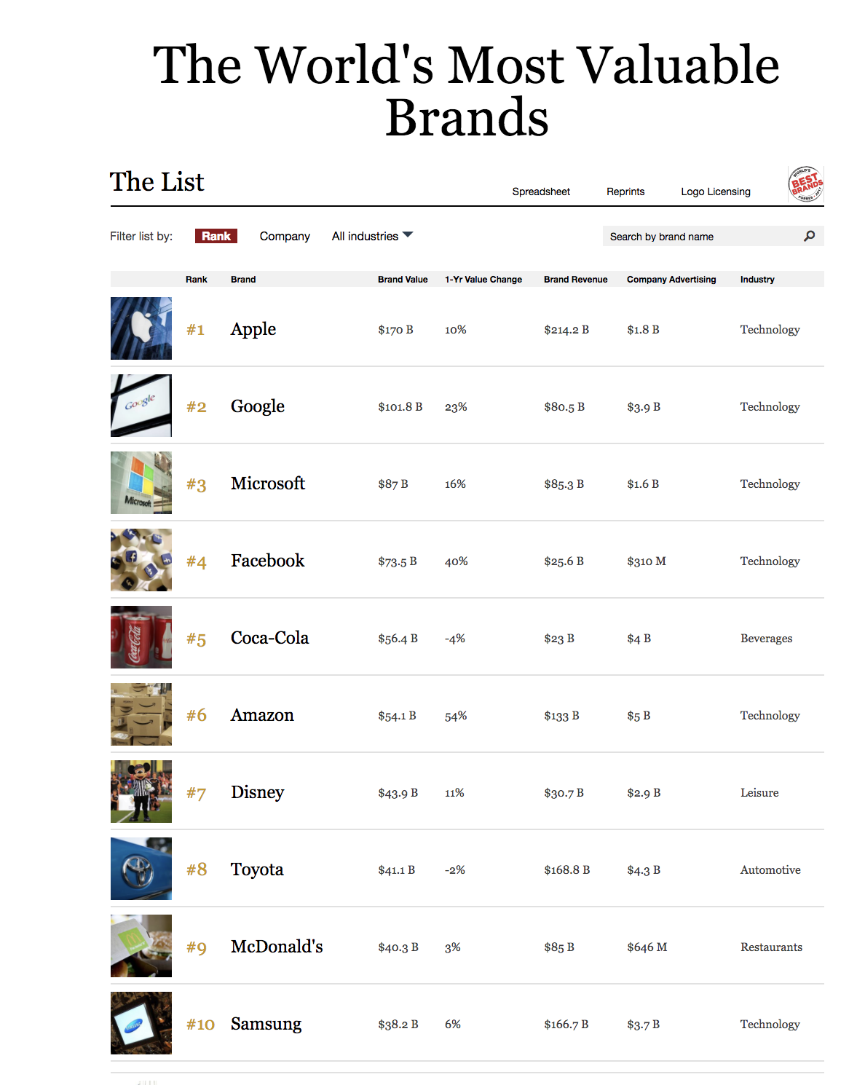

LAS MARCAS MÁS VALIOSAS
Dr. Octavio Islas joseoctavio.islas@gmail.com
Notes:
En el top ten de los estudios más importantes sobre las marcas más valiosas (Forbes, Kantar Millward Brown e Interbrand) fundamentalmente aparecen marcas asociadas con el desarrollo de la Economía del Conocimiento, como Apple, Google, Amazon, IBM, Microsoft, Facebook. Particulamente dos de las marcas emblemáticas de Internet -Apple y Amazon- hoy son reconocidas como las más valiosas en la bolsa de valores.

Slide 12
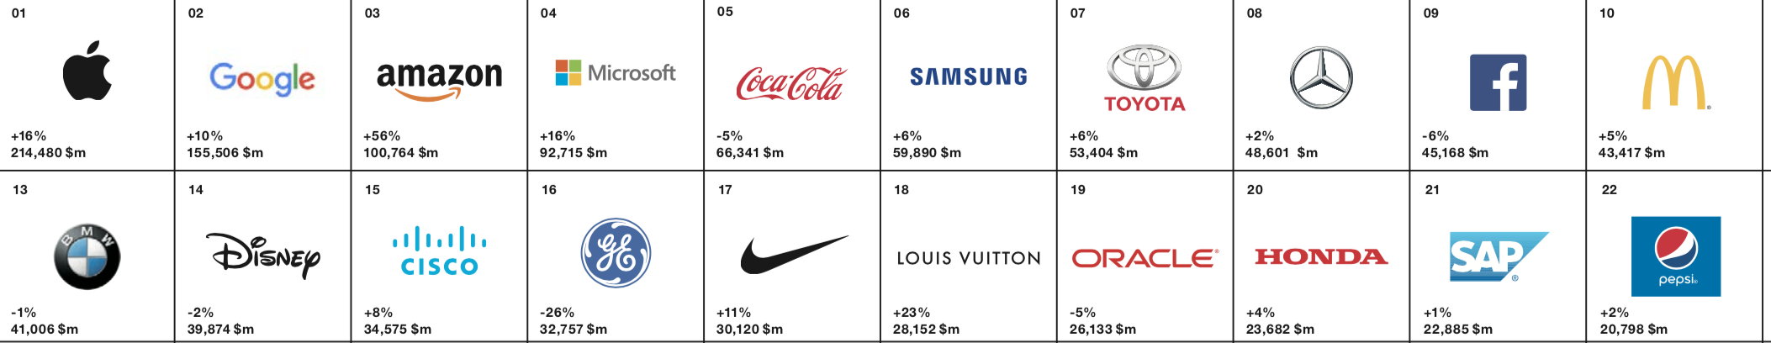

Dr. Octavio Islas joseoctavio.islas@gmail.com

Slide 13
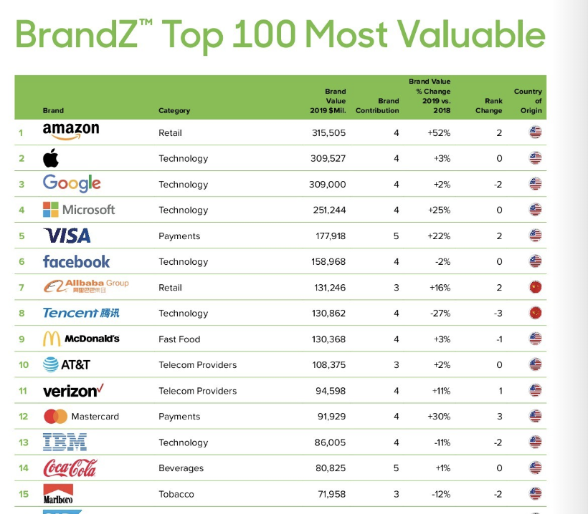
Dr. Octavio Islas joseoctavio.islas@gmail.com

Slide 14

Banda ancha
En algunos países la infraestructura de banda ancha empieza a ser comprendida como una infraestructura fundamental, tan indispensable como las redes de agua y electricidad.
Notes:
En la actualidad, la banda ancha ya es un factor muy importante en el desarrollo de la economía, tal como destaca un reciente estudio realizado por la ITU (2018), The economic contribution of broadband, digitization and ICT regulation, -en castellano: El aporte económico de la banda ancha, la digitalización y la regulación de las TIC-, el cual confirma los resultados del estudio ¿Qué tan importantes son las redes de banda ancha móvil para el desarrollo económico global?, realizado por Ericsson y el Imperial College Business School de Londres (Cruz, 2018): “un aumento de 10 por ciento en la tasa de adopción de banda ancha móvil en un país genera un incremento de 0.8 por ciento en el producto interno bruto (PIB)”. Los adelantos en materia de banda ancha móvil 4G, 5G y tecnologías satelitales de próxima generación, permitirán ofrecer servicios digitales más rápidos y confiables. La banda ancha además representa la columna vertebral de las “infraestructuras inteligentes” que demanda el desarrollo de Internet de las cosas (IOT), por las iniciales en inglés.

Slide 15
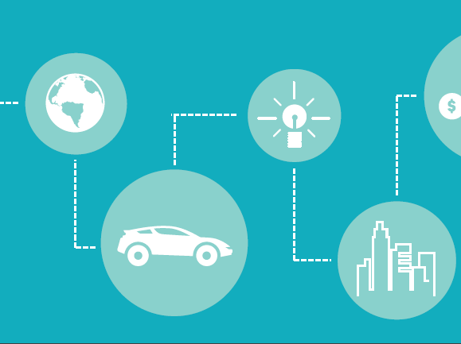
Estamos pasando rápidamente de la conectividad tradicional a la conectividad “inteligente”.
Dr. Octavio Islas joseoctavio.islas@gmail.com
Notes:
Los adelantos en materia de banda ancha móvil 4G, 5G y tecnologías satelitales de próxima generación permitirán ofrecer servicios digitales más rápidos y confiables

Slide 16
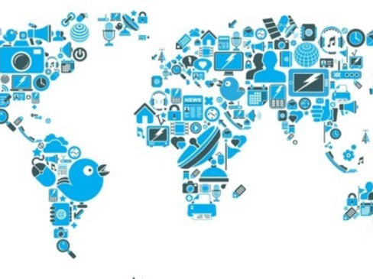
Los datos son el nuevo petróleo, Clibe Humby
La IA es la nueva electricidad.
Dr. Octavio Islas joseoctavio.islas@gmail.com

Slide 17
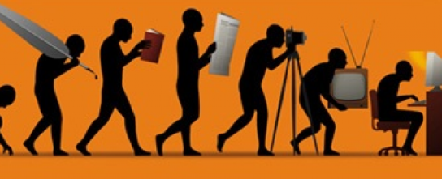
Media Ecology
La Ecología de los Medios (Media Ecology), compleja metadisciplina que se encarga de estudiar cómo la tecnología ha transformado la cultura del hombre y las sociedades a través de la historia.
Dr. Octavio Islas
joseoctavio.islas@gmail.com

Slide 18

¿Qué es la Ecología de los Medios?

Slide 19
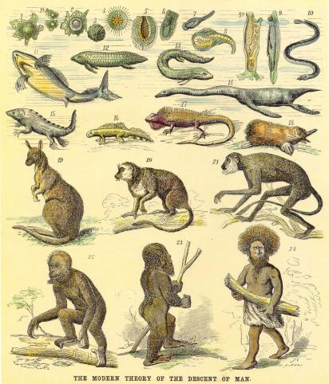
Ecología de los medios
La ecología de medios o Media Ecology es conocida también como “Escuela de Toronto”, “Escuela de Nueva York”, “Mediología”, “Escuela de San Luis”, y “Escuela Norteamericana de comunicación”, tiene como fundamento las tesis de Marshall McLuhan.
Dr. Octavio Islas
joseoctavio.islas@gmail.com

Slide 20
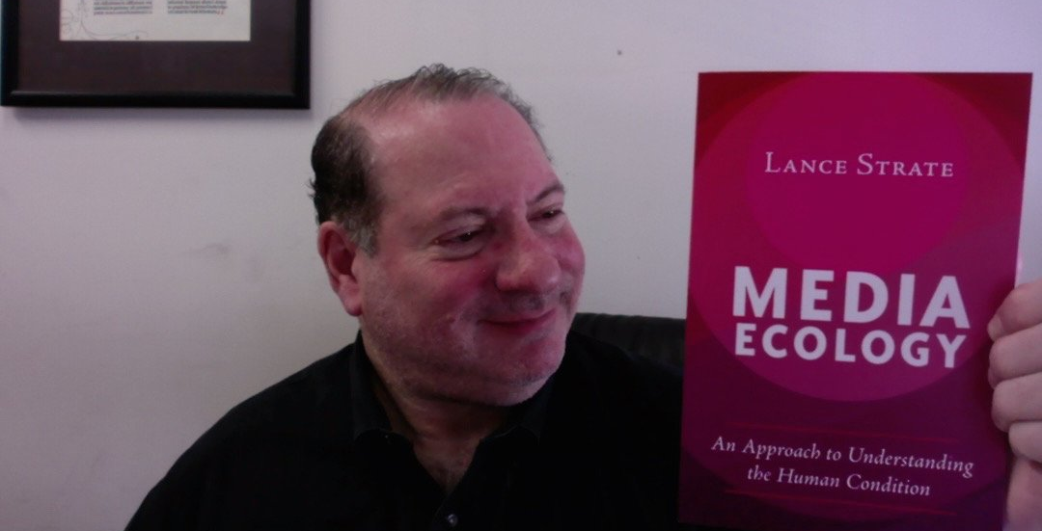
Es el estudio de los entornos mediáticos, la idea de que la tecnología y las técnicas, los modos de información y los códigos de comunicación juegan un papel de liderazgo en los asuntos humanos.
La ecología de los medios de comunicación es la Escuela de Toronto y la Escuela de Nueva York. Es el determinismo tecnológico, duro y suave, y la evolución tecnológica. Es la lógica mediática, la teoría media, la mediología.

Slide 21
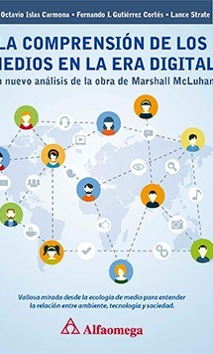
Son los estudios de McLuhan, estudios de oralidad-alfabetización, estudios culturales americanos. Se trata de la gramática y la retórica, la semiótica y la teoría de sistemas, la historia y la filosofía de la tecnología.
Es lo postindustrial y lo postmoderno, lo preliterado y lo prehistórico.
Lance Strate

Slide 22

Media Ecology
(Neil Postman)
La ecología de los medios examina la cuestión de cómo los medios de comunicación afectan la percepción, comprensión, sentimiento y valor humano; y cómo nuestra interacción con los medios de comunicación facilita o impide nuestras posibilidades de supervivencia.
La palabra ecología implica el estudio de ambientes: su estructura, contenido e impacto en las personas.

Slide 23
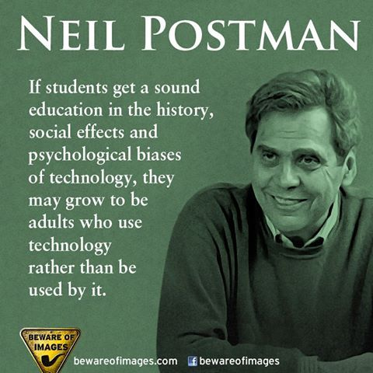
Media Ecology
Un entorno es, después de todo, un complejo sistema de mensajes que impone a los seres humanos ciertas maneras de pensar, sentir y comportarse. Estructura lo que podemos ver y decir y, por tanto, hacer. Nos asigna roles e insiste en que los interpretemos.
Dr. Octavio Islas
joseoctavio.islas@gmail.com

Slide 24
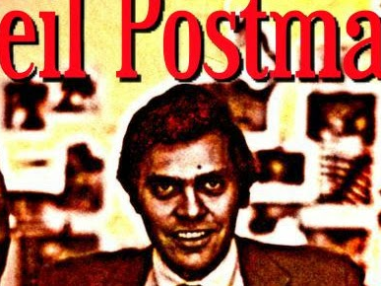
Media Ecology
Especifica lo que se nos permite hacer y lo que no somos. A veces, como en el caso de una sala de audiencias, o sala de clase, o oficina de negocios, las especificaciones son explícitas y formales.
En el caso de entornos mediáticos (por ejemplo, libros, radio, películas, televisión, etc.), las especificaciones son más a menudo implícitas e informales, medio ocultas por nuestra suposición de que lo que estamos tratando no es un entorno, sino simplemente una máquina.

Slide 25
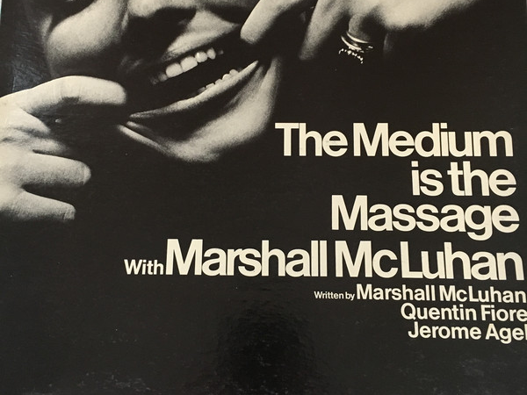
Marshall McLuhan
La Ecología de los Medios
Notes:
Ecología de los medios. Compleja metadisciplina que se encarga de explicar el impacto cultural de las tecnologías de información en las sociedades, desde el alfabeto fonético hasta las tecnologías de frontera. El hombre admite ser comprendido como un complejo sistema de comunicación.

Slide 26
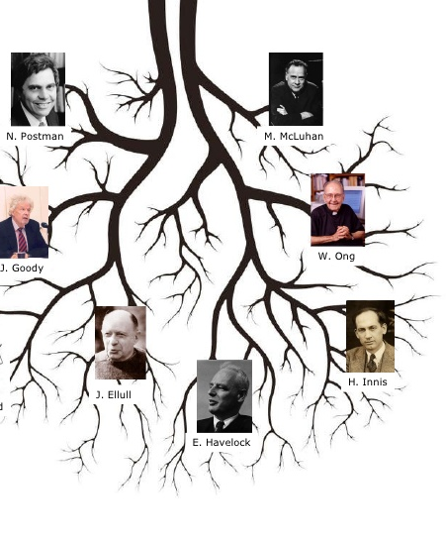
Es una compleja metadisciplina que estudia el impacto de las tecnologías en el desarrollo cultural de las sociedades. O. Islas
Dr. Octavio Islas
joseoctavio.islas@gmail.com

Slide 27
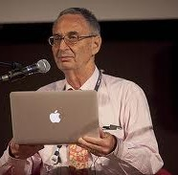
Escuela de Toronto
Marshall McLuhan fue parte de la Escuela de Comunicaciones de Toronto, que incluyó al economista político Harold Innis, al antropólogo Ted Carpenter, al erudito de los clásicos Eric Havelock, a la experta en estudios urbanos Jacqueline Tyrwhitt, al economista Tom Easterbrook y al psicólogo Karl Williams.
Dr. Octavio Islas
joseoctavio.islas@gmail.com

Slide 28
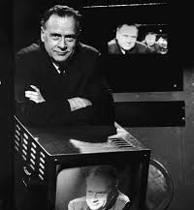
Comprender a los medios de comunicación
como extensiones del hombre.
Dr. Octavio Islas
joseoctavio.islas@gmail.com
Notes:
Narciso o narcosis.
Pacto de Fausto, Neil Postman. Las tecnologías extienden, pero también amputan. Tétrada de los McLuhan.

Slide 29
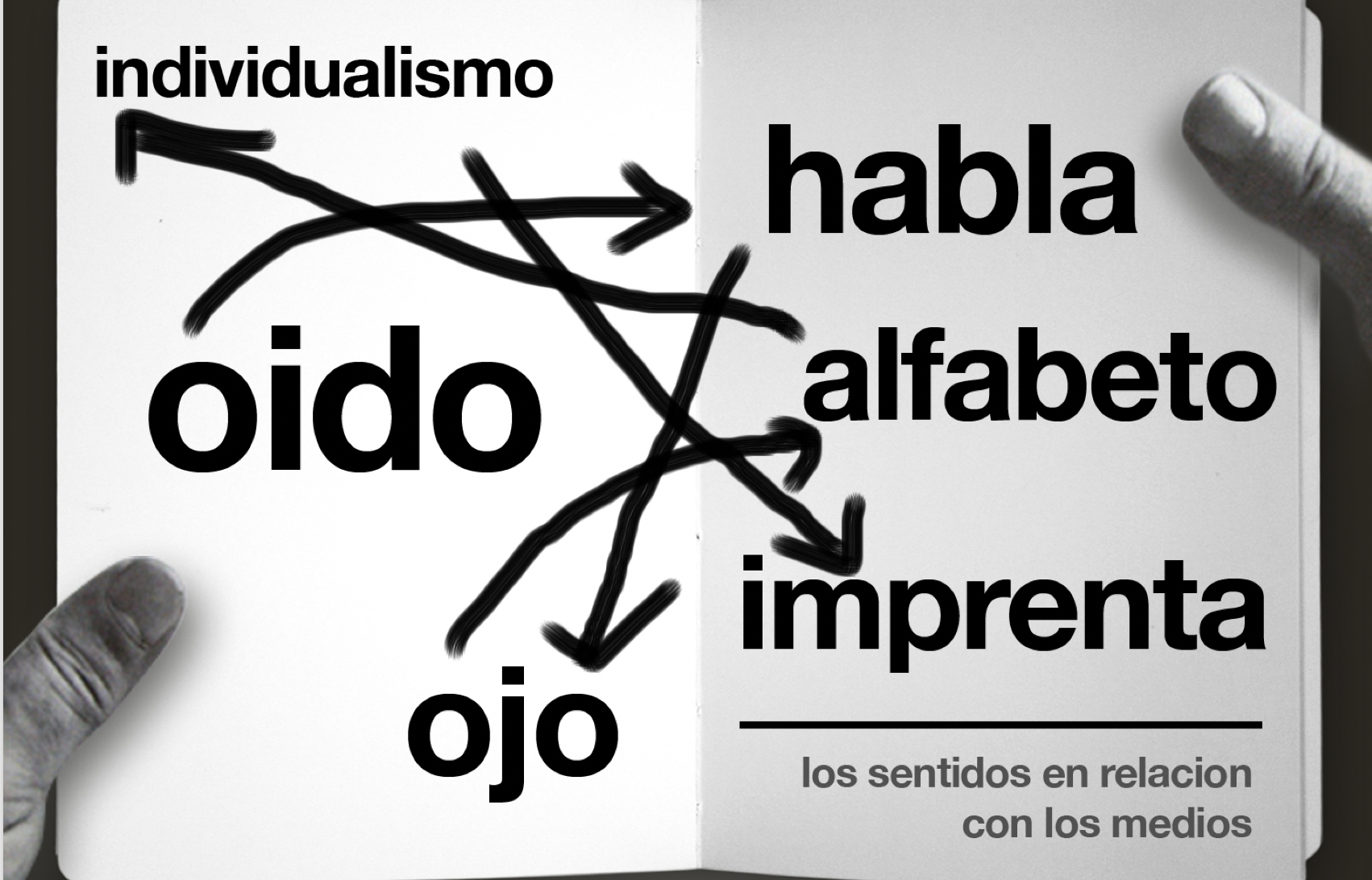
Dr. Octavio Islas
joseoctavio.islas@gmail.com
Notes:
LOS MEDIOS, EXTENSIONES DE NUESTROS SENTIDOS, CONVERGENCIA MEDIÁTICA, EQUILIBRIO SENSITIVO, COMPLEJIDAD (EDGAR MORIN), , TEORÍA DE SISTEMAS (LUDWIG BERTANLANFFY, NIKLAS LUHMNANN). TRANSMEDIA, CROSS MEDIA. COMPLEJA INTEGRACIÓN DE LOS SENTIDOS

Slide 30
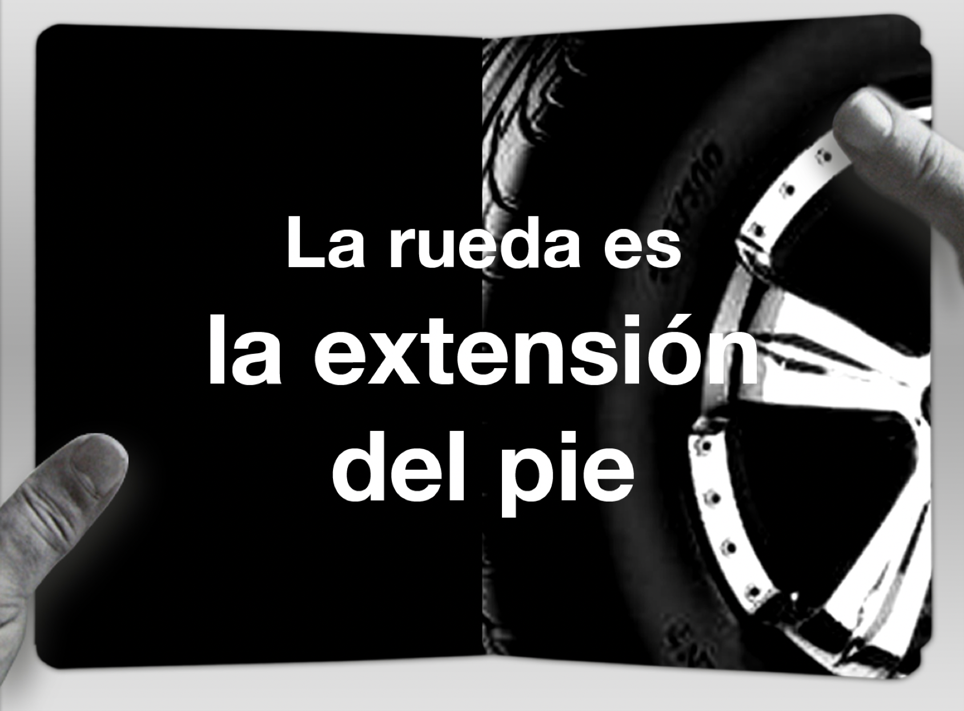
Notes:
LAS TECNOLOGÍAS, EXTENSIONES DEL HOMBRE
LOS MEDIOS, EXTENSIONES DE LOS SENTIDOS

Slide 31

Dr. Octavio Islas
joseoctavio.islas@gmail.com
Notes:
EL LIBRO DELATA AL LECTOR. TECNOLOGÍA DE SEGUIMIENTO OCULAR -EVITAR SOMNOLENCIA AL CONDUCIR-.
A TRAVÉS DE LIBROS ELECTRÓNICOS, LAS E-EDITORIALES SABRÁN CUÁNDO Y DÓNDE PIERDES ATENCIÓN EN LA LECTURA.
LA DILATACIÓN DE LAS PUPILAS UNA VENTANA A NUESTRO INTERIOR MÁS PROFUNDO.

Slide 32
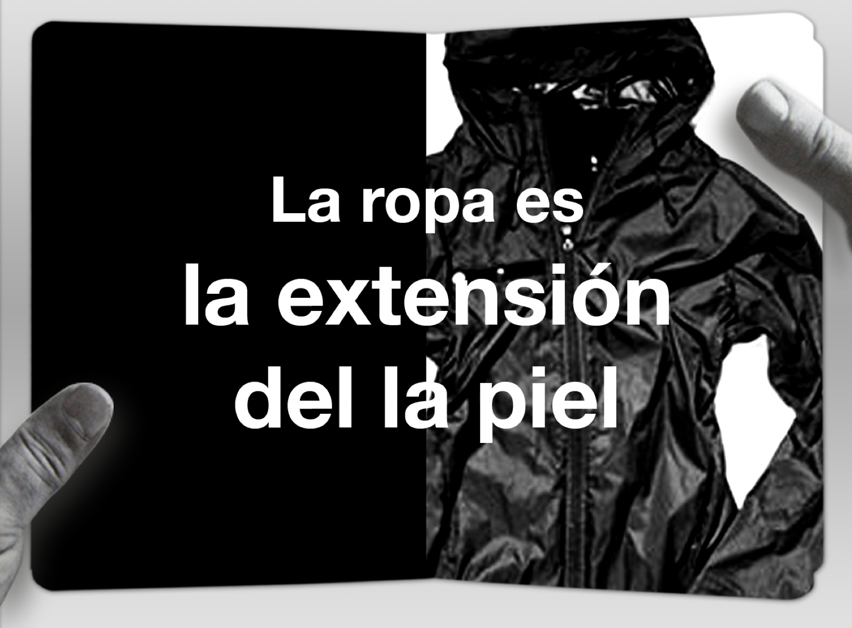
Dr. Octavio Islas
joseoctavio.islas@gmail.com

Slide 33
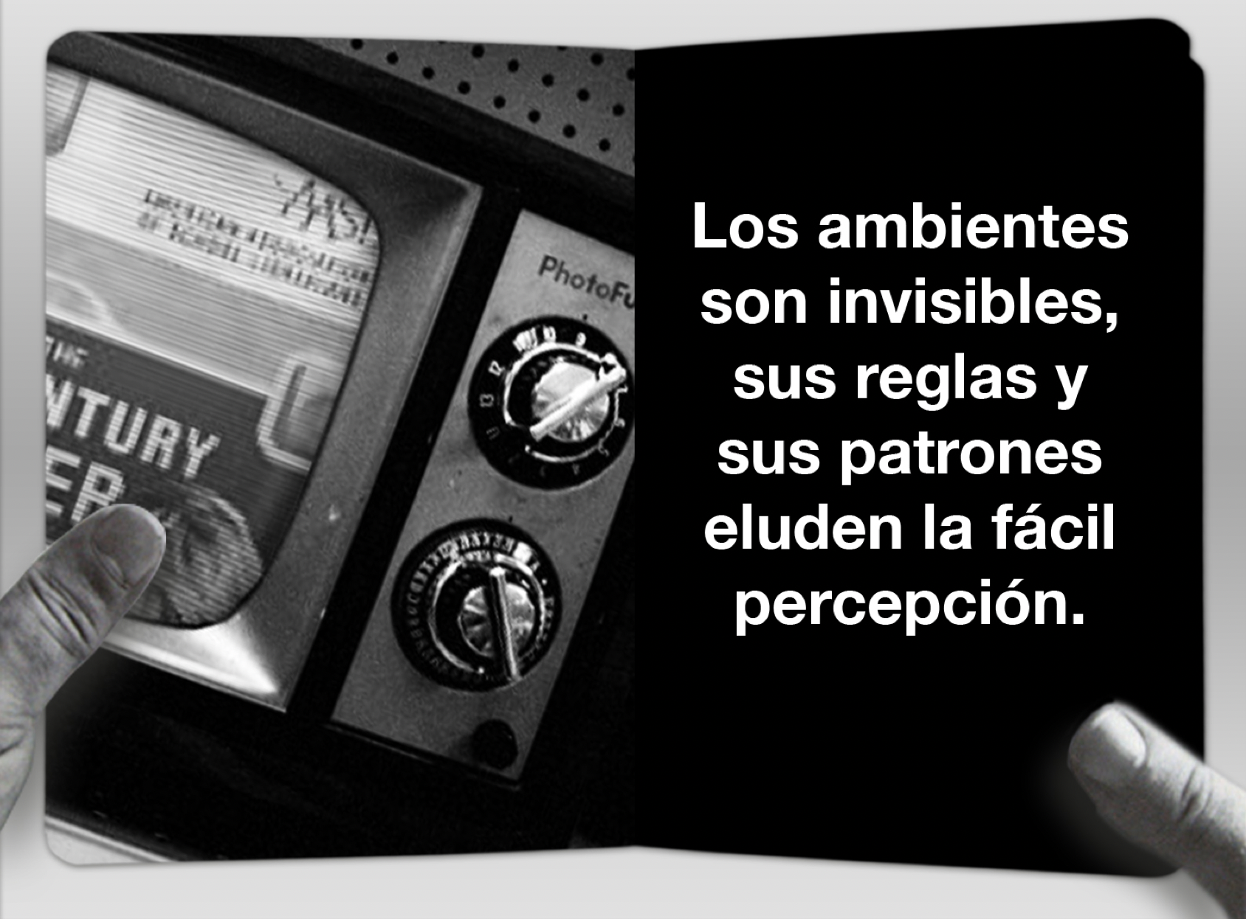
Dr. Octavio Islas
joseoctavio.islas@gmail.com

Slide 34
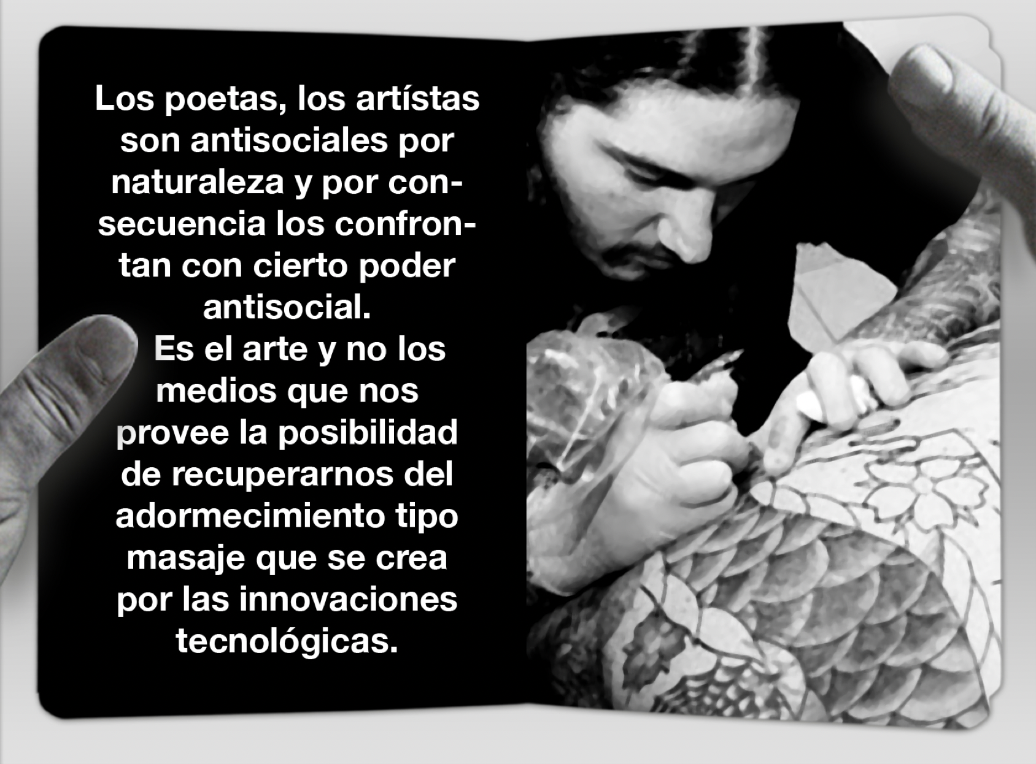
Dr. Octavio Islas. joseoctavio.islas@gmail.com
Notes:
VAMOS UN PASO ATRÁS DE LOS CAMBIOS TECNOLÓGICOS. SOLO LOS POETAS DISPONEN DE LA PERCEPCIÓN NECESARIA PARA ANTICIPAR Y RECONOCER LOS AMBIENTES, LAS ECOLOGÍAS CULTURALES
McLUHAN CONSIDERABA AL ARTISTA COMO EL UNICO ACTOR SOCIAL CAPAZ DE DESARROLLAR UNA PERCEPCIÓN INTEGRAL
PARA SABER QUÉ OCURRE EN EL MUNDO, RESULTA INDISPENSABLE PREGUNTAR AL ARTISTA Y AL HOMBRE DE NEGOCIOS. AMBOS, SON CAZADORES. SIN EMBARGO, EN AMBIENTES DE NEGOCIOS ALGUNOS DIRECTIVOS SUELEN PERDER LA PERSPECTIVA AL ESTAR RODEADOS DE COMODIDADES.
LA INNOVACIÓN REQUIERE ADOPTAR FORMAS DE PENSAMIENTO NO CONVENCIONALES

Slide 35
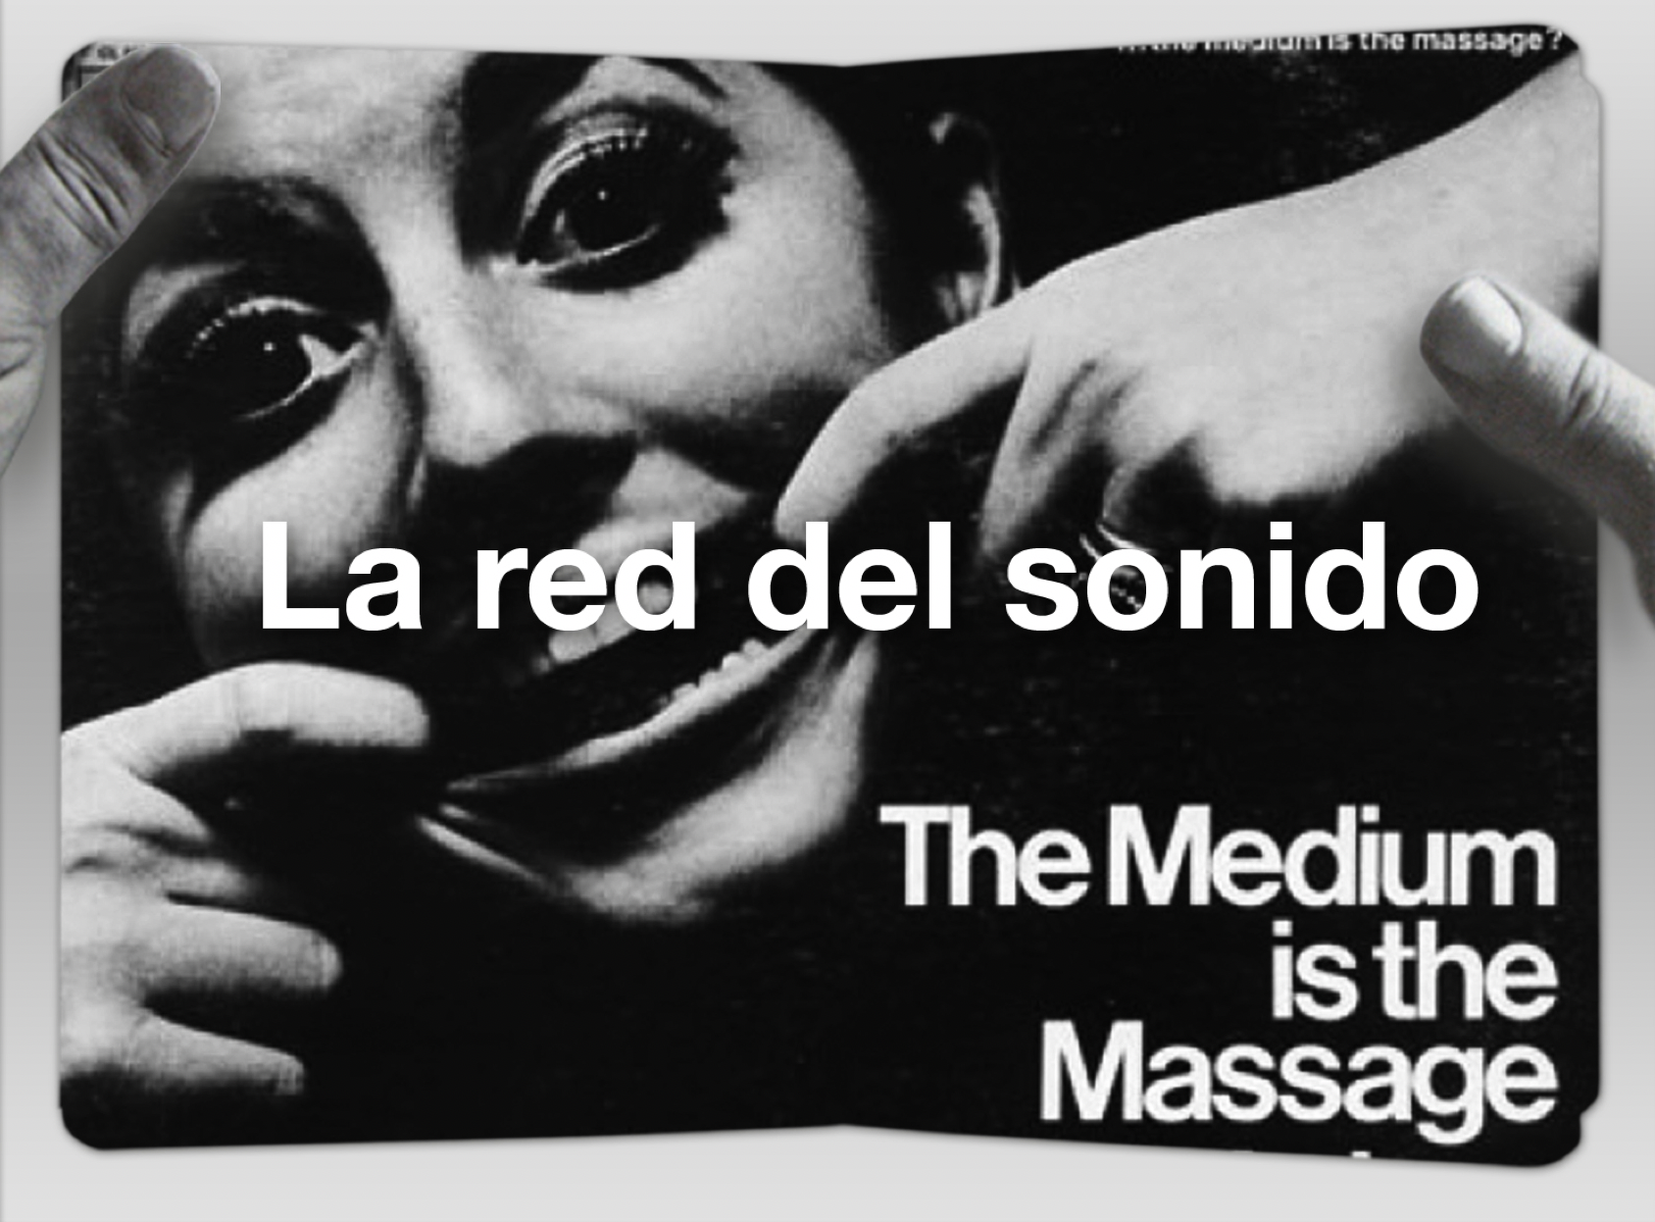
Dr. Octavio Islas. joseoctavio.islas@gmail.com
Notes:
EL PRIMER PODCAST. EL ALBUM, EXTENSIÓN DEL LIBRO. LA IMAGINACIÓN TRANSMEDIÁTICA

Slide 36
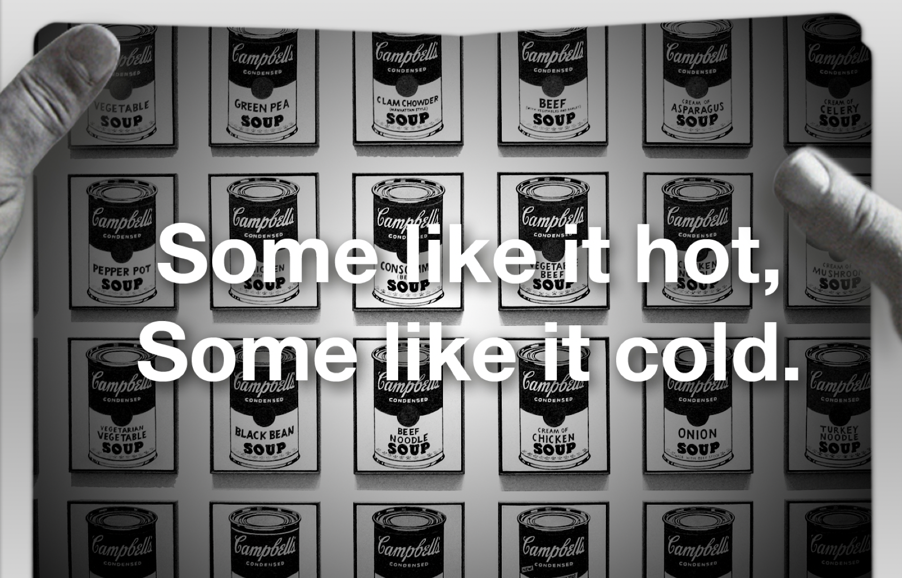
Dr. Octavio Islas. joseoctavio.islas@gmail.com
Notes:
CON BASE EN LA TERMODINÁMICA, MCLUHAN DERIVÓ UNA TIPOLOGÍA DE LOS MEDIOS, DISTINGUUIÉNDOLOS ENTRE FRÍOS Y CALIENTES. LOS FRÍOS SON DE BAJA DEFINCIÓN Y DEBEN SER COMPLEMENTADOS POR LA AUDIENCIA. LOS MEDIOS CALIENTES SON DE ALTA DEFINICIÓN Y NO NECESITAN SER COMPLEMENTADOS POR LA AUDIENCIA

Slide 37
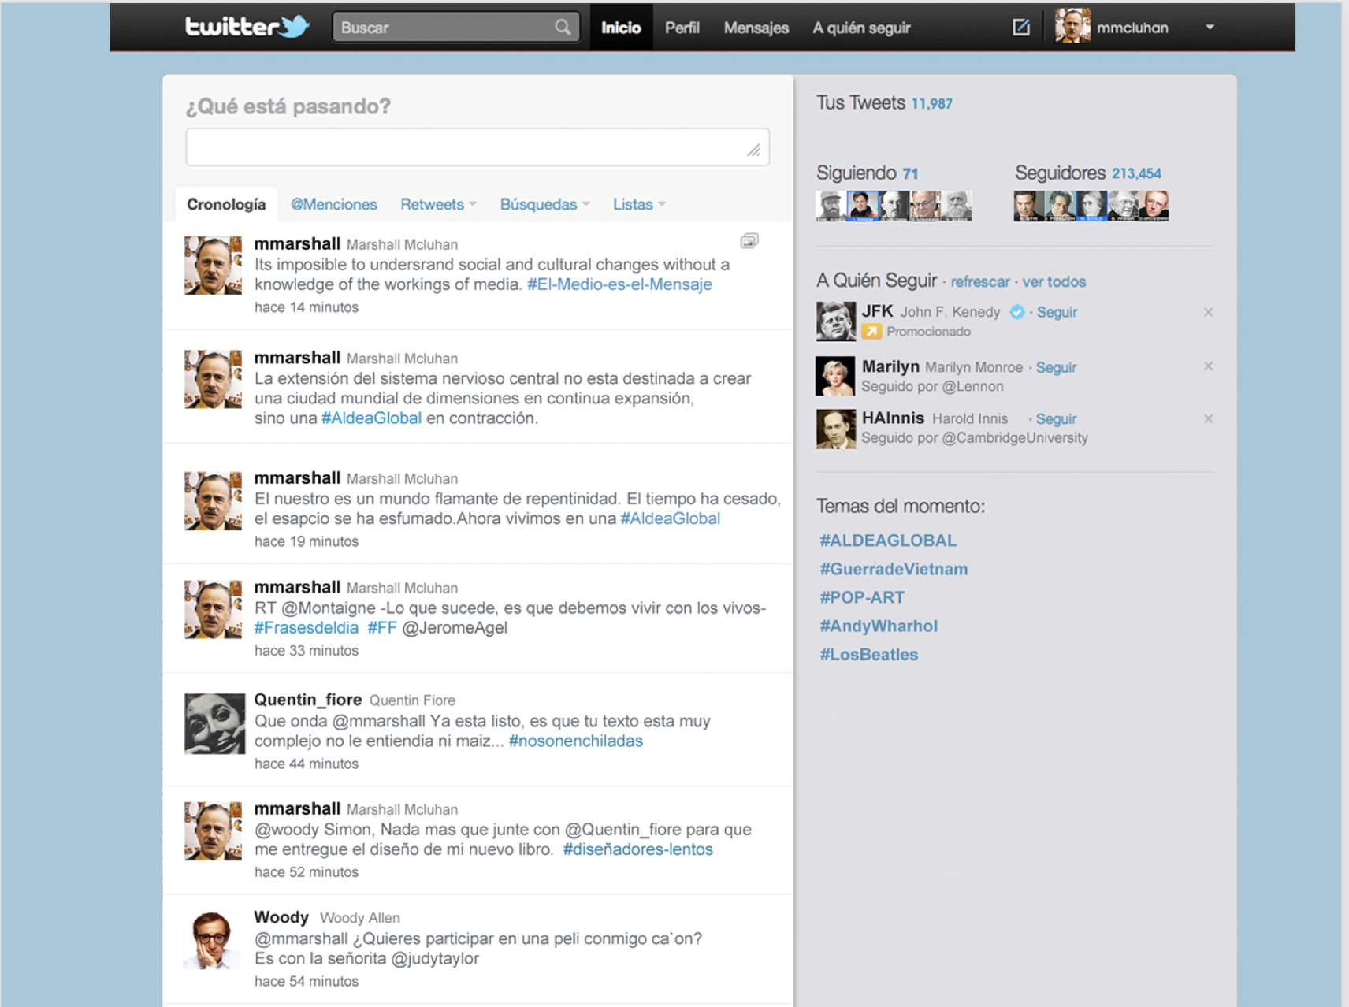
Dr. Octavio Islas. joseoctavio.islas@gmail.com
Notes:
INTERNET LE RESULTARÍA LÚDICO
QUIEN LLEVA UN CELULAR SIEMPRE GENERA DATOS, AUNQUE NO LLAME NI TOME UNA FOTO.

Slide 38
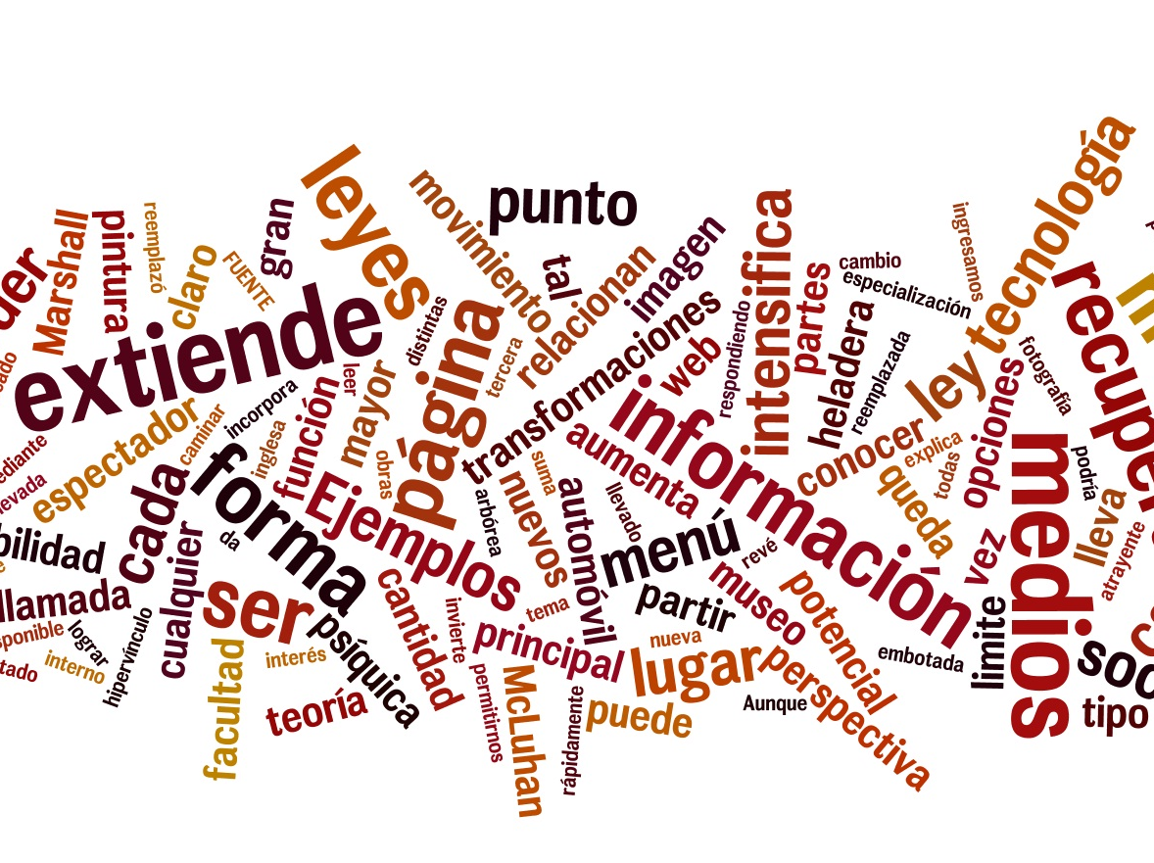
Los medios son tecnologías
Dr. Octavio Islas. joseoctavio.islas@gmail.com

Slide 39
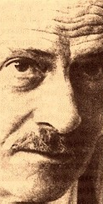
La tecnología como extensiones del cuerpo y los medios de comunicación como extensiones de la psique
Las tecnologías y los medios mejoran las funciones humanas. Las tecnologías mecánicas sirven para extender nuestros cuerpos físicos, mientras que los medios de comunicación extienden nuestra psique o sistemas nerviosos.
Dr. Octavio Islas. joseoctavio.islas@gmail.com

Slide 40

THE MEDIUM IS THE MESSAGE
El mensaje de cualquier medio o tecnología es el cambio de escala o ritmo o patrón que introduce en los asuntos humanos".
"El medio es el mensaje" también lleva la noción de que un medio transforma su mensaje o contenido.
Dr. Octavio Islas. joseoctavio.islas@gmail.com

Slide 41
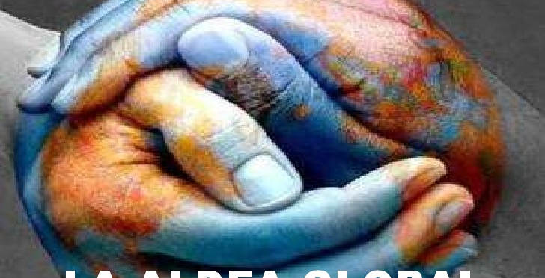
LA ALDEA GLOBAL
La información eléctrica moviéndose a la velocidad de la luz crea nuevos patrones de comunicación e interacciones sociales, que él describe como "una implosión instantánea" que invierte la especialidad de la edad literaria y contrató al mundo para un pueblo en el que "todos viven en la mayor proximidad creados por nuestra participación eléctrica en la vida de los demás".
Dr. Octavio Islas. joseoctavio.islas@gmail.com

Slide 42

Historia como laboratorio en los estudios de los medios
La historia se utiliza como una herramienta dinámica en el estudio de los medios por la escuela de Toronto. McLuhan escribió: "[Innis] había descubierto un medio de usar las situaciones históricas como un laboratorio en el que probar el carácter de la tecnología en la formación de las culturas".
Dr. Octavio Islas. joseoctavio.islas@gmail.com

Slide 43
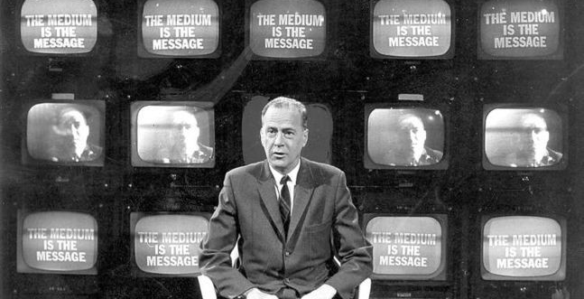
“The medium , or process, of our time –electric technology- is reshaping and restructuring patterns of social interdependence and evry aspect of our personal life. It is forcing us to reconsider and revaluate practically every thought, every action and every institution formerly taken for granted. Everything is changing –you, your family, your neighborhood, your education, your government, yor relation to the others. And they´re changing dramatically”.
Dr. Octavio Islas joseoctavio.islas@gmail.com

Slide 44
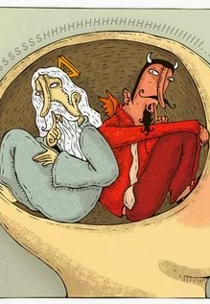
AUSENCIA DE JUICIO KORAL
McLuhan sostuvo que "la indignación moral y emocional eran una indulgencia de los impotentes para actuar o para entender”.
Dr. Octavio Islas. joseoctavio.islas@gmail.com

Slide 45
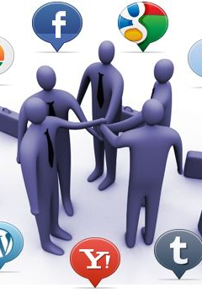
Los medios de comunicación crean nuevos patrones sociales y reestructuran las percepciones
Una vez que se conocen los medios y tecnologías dominantes de una cultura, se conoce "la causa y la fuerza formadora de toda la estructura [y] lo que debe ser el patrón de cualquier cultura, tanto psíquica como socialmente”.
Dr. Octavio Islas. joseoctavio.islas@gmail.com

Slide 46
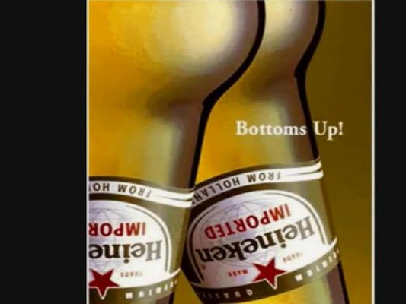
Efectos subliminales de los medios de comunicación
El pez no tiene conocimiento del agua en la que nada. Es ciego a su entorno -su medio-. Nosotros, también funcionamos y percibimos la realidad en un entorno de información / comunicación que damos por sentado.
Dr. Octavio Islas. joseoctavio.islas@gmail.com

Slide 47
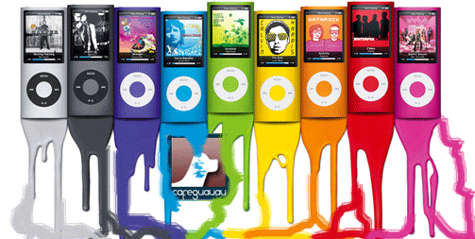
Estudios de los medios de comunicación como defensa civil contra los medios de comunicación
Solamente estudiando varios medios y sus efectos, uno puede anticipar el cambio y estar preparado para él.
Dr. Octavio Islas. joseoctavio.islas@gmail.com

Slide 48
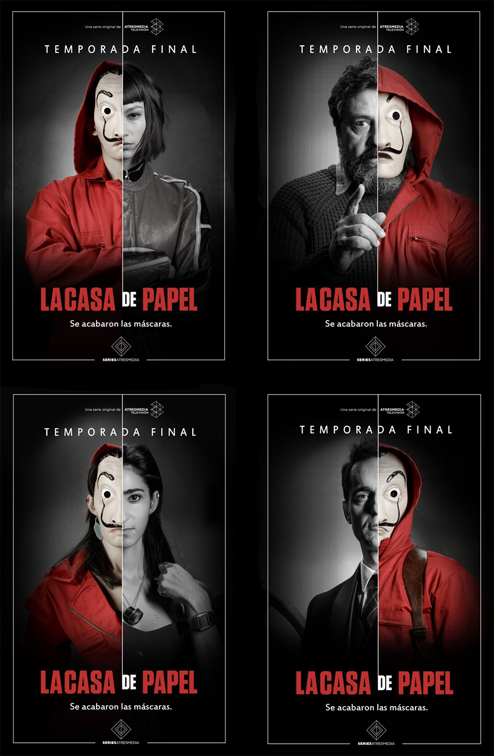
Sistemas Híbridos
"El híbrido o la reunión de dos medios es un momento de verdad y revelación de donde nace la nueva forma”.
Dr. Octavio Islas. joseoctavio.islas@gmail.com

Slide 49
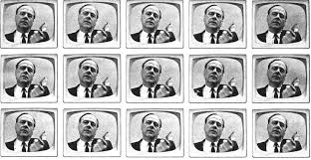

Sistemas híbridos
Los sistemas híbridos funcionan más eficientemente que los componentes individuales de los cuales emergen. Por lo tanto, la sinergia que representan libera nuevas formas de energía, creando “vértices de poder" adicionales.
Dr. Octavio Islas. joseoctavio.islas@gmail.com

Slide 50
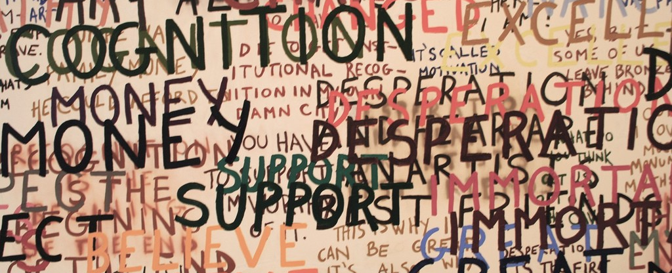
Centralización versus descentralización
La escritura centraliza mientras que la electricidad descentraliza. En un circuito eléctrico no se favorece ninguna posición particular.
Dr. Octavio Islas. joseoctavio.islas@gmail.com

Slide 51
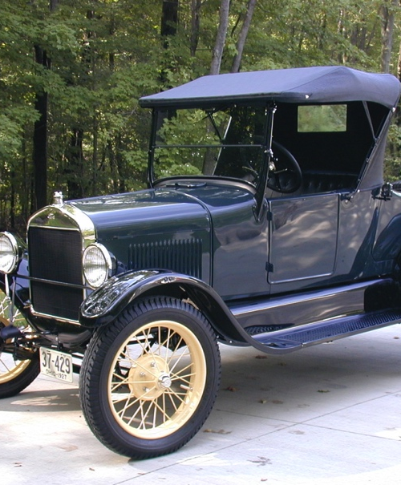
El efecto contra-intuitivo de los medios de comunicación
Henry Ford pensó que al hacer asequible al Modelo T, los estadounidenses podrían disfrutar del campo; en cambio, el automóvil destruyó gran parte del campo.
Dr. Octavio Islas. joseoctavio.islas@gmail.com

Slide 52
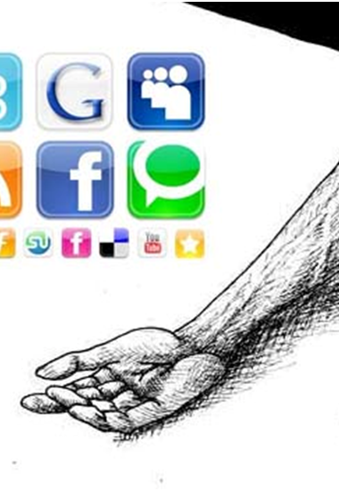
Las sociedades imitan sus tecnologías
1.- Las herramientas o tecnologías dominantes de una sociedad crean patrones de uso, que se infiltran o penetran en las estructuras sociales de una sociedad.
2.- Estos patrones cambian esas estructuras.
3.- Eventualmente, las estructuras sociales vienen a imitar o reproducir los patrones por los cuales estas tecnologías dominantes se organizan.
Dr. Octavio Islas. joseoctavio.islas@gmail.com

Slide 53
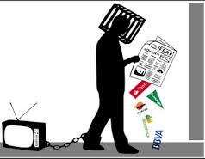
"Análisis de medios" versus "Análisis de contenido”
La última aproximación al estudio de los medios de comunicación considera no sólo el" contenido ", sino el medio y la matriz cultural dentro de la cual opera el medio en particular”.
Dr. Octavio Islas. joseoctavio.islas@gmail.com

Slide 54
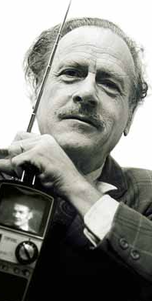
El contenido de todo medio es otro medio
De la hibridacion o encuentro de la verdad surgen nuevas formas..
El encuentro de varios medios es un momento de libertad y de liberación del trance ordinario y del entumecimiento que imponen a los sentidos.
Los medios, por ser extensiones de nosotros, dependen de nosotros por sus interacciones y evolución.
Dr. Octavio Islas. joseoctavio.islas@gmail.com

Slide 55
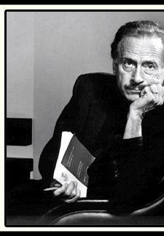
Anticipó la convergencia mediática
En el segundo capítulo de UM, McLuhan anticipó la convergencia mediática, designándola con el término “concentricidad”.
La concentricidad –afirmó McLuhan: “con su infinita intersección de planos, es necesaria para la comprensión intuitiva (…) ya que ningún medio tiene sentido o existe a solas, sino solamente en interacción constante con otros medios”
Dr. Octavio Islas joseoctavio.islas@gmail.com

Slide 56
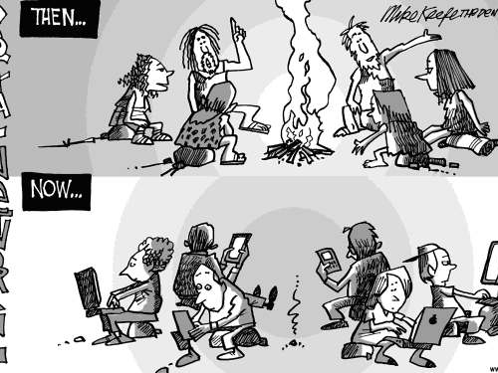
McLuhan visionario
Marshall McLuhan, formidable visionario, anticipó la globalización (aldea global), Internet y Big Data.
Dr. Octavio Islas. joseoctavio.islas@gmail.com

Slide 57
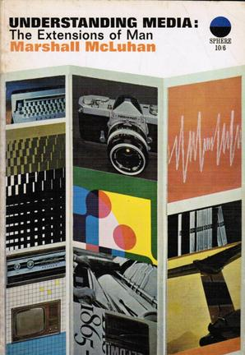
Anticipó la inteligencia artificial
En el capítulo 6 de Comprender los medios de comunicación. Las extensiones del ser humano, afirmó: "Después de haber extendido, o traducido, el sistema nervioso central en la tecnología electromagnética, una fase posterior podría ser verter también la conciencia en el mundo del ordenador”.
Dr. Octavio Islas joseoctavio.islas@gmail.com

Slide 58
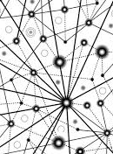
Pensamiento complejo
McLuhan reconoció y valoró un enfoque generalista y multidisciplinario: "El especialista es aquel que nunca comete pequeños errores, mientras se mueve hacia una gran falacia"
El enfoque multidisciplinario es la única manera de llegar a los grandes patrones de interacción entre una sociedad y sus tecnologías. "Cualquier tema llevado a la profundidad a la vez se relaciona con otros temas”.
Dr. Octavio Islas. joseoctavio.islas@gmail.com

Slide 59
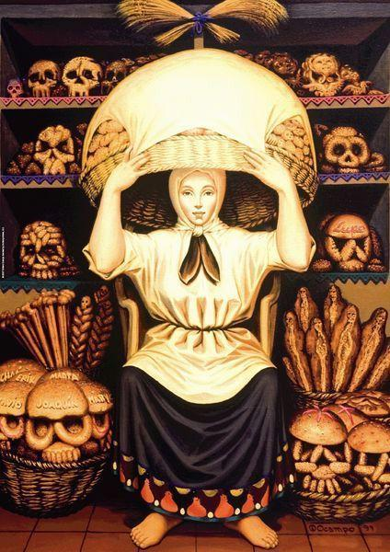
Figura y fondo
El significado de cualquier "figura", ya se trate de una tecnología, de una institución, de un acontecimiento de comunicación, de un texto o de un conjunto de ideas, no puede determinarse si esa figura se considera aislada del terreno o el entorno en el que opera. El suelo proporciona el contexto desde el cual emerge el significado pleno o el significado de una figura.
Dr. Octavio Islas. joseoctavio.islas@gmail.com

Slide 60
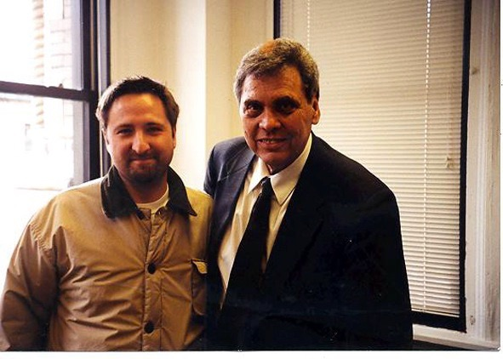
Los riesgos del tecno optimismo.
Neil Postman, Ecología de los Medios.

Slide 61
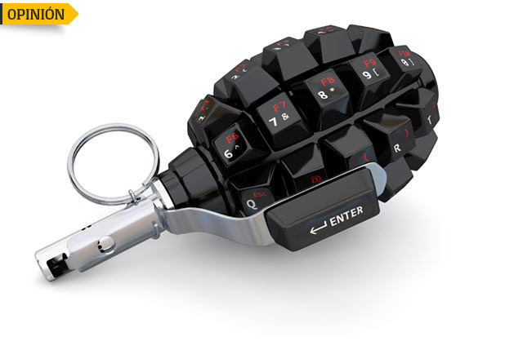
Neil Postman. Cinco cosas que debemos saber acerca del cambio tecnológico
1. Todo el cambio tecnológico es un intercambio.
Dr. Octavio Islas. joseoctavio.islas@gmail.com
Notes:
¿Las tecnologías de frontera pueden resolver los grandes problemas de la humanidad?
¿En el 2030?
Me gusta llamarlo el pacto de Fausto.
La tecnología da y la tecnología quita.

Slide 62
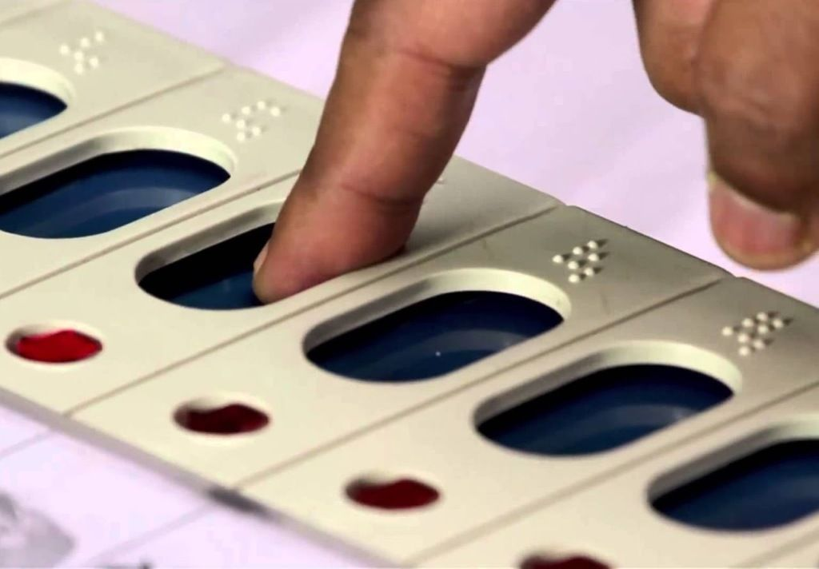
2 La cultura siempre paga el precio de la tecnología.
Dr. Octavio Islas. joseoctavio.islas@gmail.com

Slide 63

3. Toda tecnología encierra ideas poderosas, muchas veces dos o tres ideas ponderosas, que no siempre es posible advertir a simple vista.
Dr. Octavio Islas. joseoctavio.islas@gmail.com

Slide 64

4 El cambio tecnológico no es aditivo; es ecológico. Las tecnologías cambian todo.
Dr. Octavio Islas. joseoctavio.islas@gmail.com

Slide 65

5. Tendemos a mitificar las tecnologías.

Slide 66

Leyes de los medios (LOM)
Hacia el final de su carrera, McLuhan desarrolló una técnica para estudiar a las tecnologías y a los medios, que llamó Leyes de los Medios.
Dr. Octavio Islas. joseoctavio.islas@gmail.com

Slide 67

LAS LEYES DE LOS
MEDIOS
Publicó dos breves artículos sobre este trabajo y siguió trabajando en este proyecto el resto de su carrera con su hijo Eric.
Eric recogió el trabajo que él y su padre habían investigado y publicaron Las Leyes de los Medios. La nueva ciencia, que permite estudiar los efectos contraintuitivos de los medios de comunicación, las tecnologías y cualquier artefacto creado por el hombre con base en cuatro leyes:
Dr. Octavio Islas. joseoctavio.islas@gmail.com

Slide 68

Tétrada de McLuhan
Dr. Octavio Islas. joseoctavio.islas@gmail.com

Slide 69

Extensión
Cada medio, tecnología o artefacto creado por el hombre extiende alguna función humana.
Amputación
Al hacerlo, hace obsoletos antiguos medios, tecnologías o artefactos hechos por el hombre, que fueron utilizados para lograr la función anterior.
Dr. Octavio Islas. joseoctavio.islas@gmail.com

Slide 70

Recuperación
En el logro de su función, el nuevo medio, la tecnología o artefacto humano recupera alguna forma antigua del pasado.
Revierte
Cuando cualquier forma llega al final de su potencial, invierte sus características.
Dr. Octavio Islas. joseoctavio.islas@gmail.com

Slide 71

Tétrada de McLuhan
Dr. Octavio Islas. joseoctavio.islas@gmail.com

Slide 72


3. Media Ecology
Los medios digitales mejoran la comunicación y la recuperación de información
Vuelven obsoletos los libros impresos, bibliotecas, universidades, expertos (McLuhan sostenía que la obsolescencia no es el final de nada, sino el comienzo de lo nuevo).
Recupera el pasado y todas las culturas.
Convierten a cada persona en erudito.
octavio.islas@uhemisferios.edu.ec https://octavioislas.com

